Slide 1
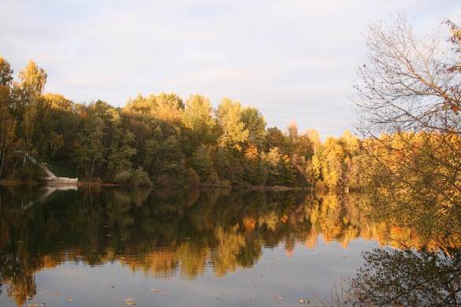
Отгадай загадку
Пусты поля,
Мокнет земля,
Дождь поливает.
Когда это бывает?

Slide 2
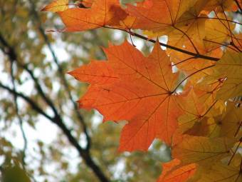
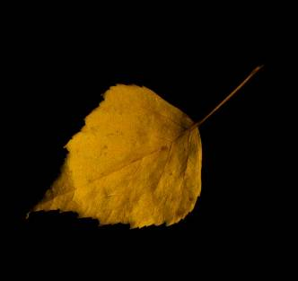
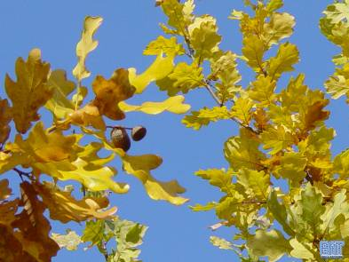
Отгадай осенние деревья
1
3
2
4

Slide 3
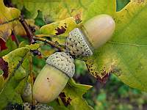
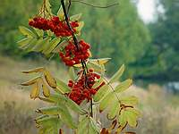
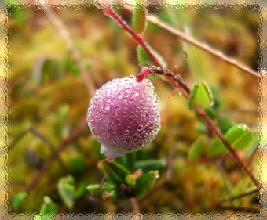
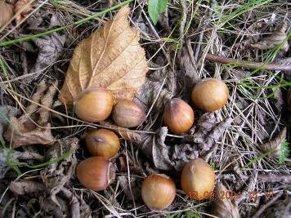
Узнай дары осени
1
3
2
4

Slide 4
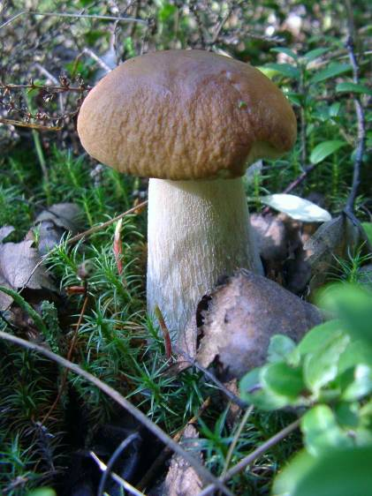
Отгадайте загадки!
Стоит Лукашка,
Белая рубашка,
А шляпа надета
Шоколадного цвета.
Белый гриб

Slide 5
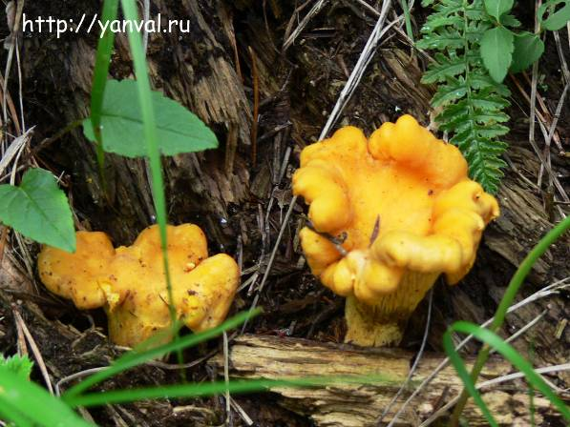
Очень дружные сестрички
Ходят в рыженьких беретах,
Осень в лес приносят летом
Золотистые….
лисички

Slide 6
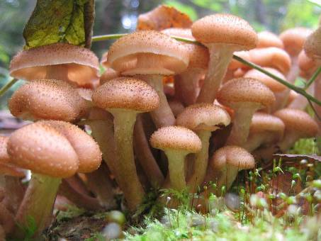
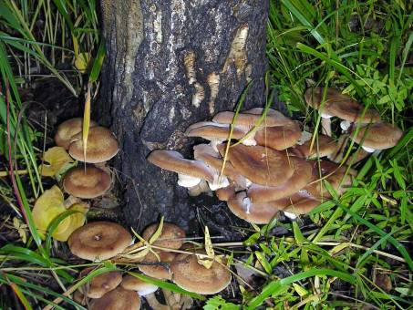
Нет грибов дружней как эти,
Знают взрослые и дети.
На пеньках растут в лесу,
Как веснушки на носу.
опята

Slide 7
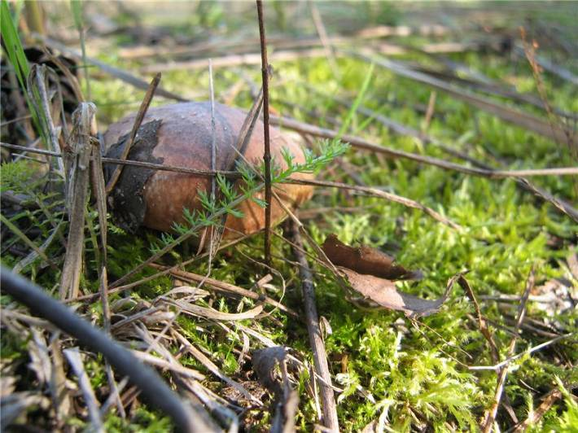
Стоит мальчонка,
Замаслена шапчонка.
маслёнок

Slide 8
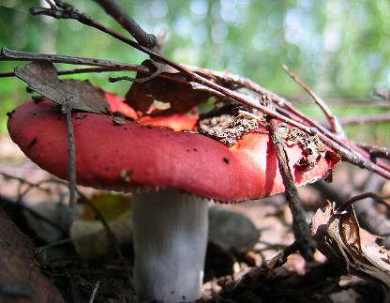
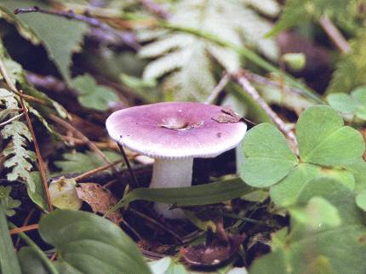
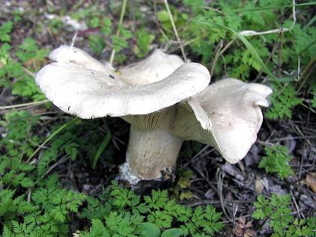
Вдоль лесных дорожек
Много белых ножек,
В шляпах разноцветных
Издали приметных
Собирай, не мешкай
Это …
сыроежки

Slide 9
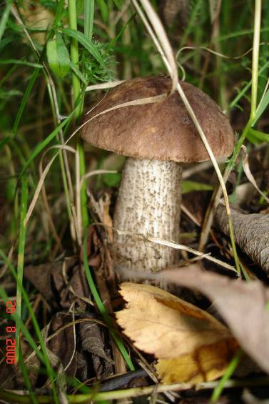
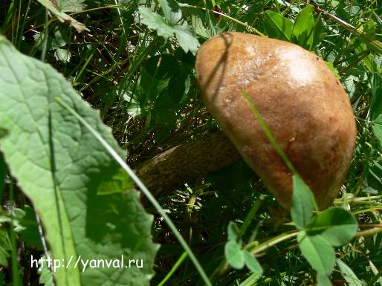
Под берёзой старичок,
На нём бурый колпачок,
И пиджак с пестринкой,
А сапожки с глинкой.
Нередко его называют подберезовик, колосовик,
обабок. По вкусу березовики мало уступают белым
грибам, их также жарят, варят, маринуют, солят, сушат.

